Slide 1
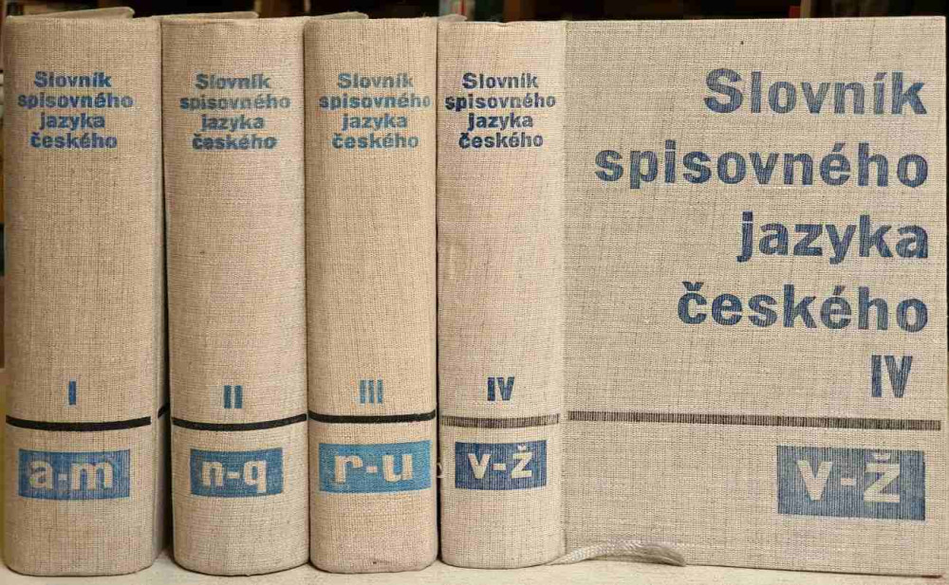
Slovník spisovného jazyka českého
Michaela Jedličková

Slide 2
Základní bibliografické údaje
Zpracován kolektivem Československé akademie věd
Redakce: Bohuslav Havránek, Jaromír Bělič, Miloš Helcl, Alois Jedlička, Václav Křístek a František Trávníček
Nakladatelství- Praha: Academia
1. vydání: 1960–1971, 4 svazky
2. vydání: 1989, 8 svazků
Rukopis slovníku připraven Ústavem jazyka českého ČSAV

Slide 3
Základní faktografické údaje
Výkladový slovník
S kodifikačním statusem (z hlediska pravopisu, výslovnosti a gramatiky)
Přes 192 000 hesel, řazeny abecedně
Slovní zásoba češtiny především z let 1935–1971 se zaměřením na spisovný jazyk
Podrobná stylistická charakteristika slov
Širší terminologie

Slide 4
Kontext a okolnosti vzniku
Začátky příprav na počátku 50. let
Lístkový lexikální archiv založený už při práci na PSJČ
V roce 1953 před samotným knižním vydáním vydán ukázkový sešit slovníku
Cíl – vytvořit normy pro český jazyk a podpořit jeho používání v literatuře a dalších formách písemné komunikace

Slide 5
Struktura heslového odstavce
Menší rozsah slovníku –> větší hutnost heslového odstavce
Výslovnost slova, gramatické informace a definice
Typická slovní spojení, pořekadla (pro jedno kvítí slunce nesvítí)
Zdrobněliny, předponová slovesa, k přídavným jménům příslovce

Slide 7
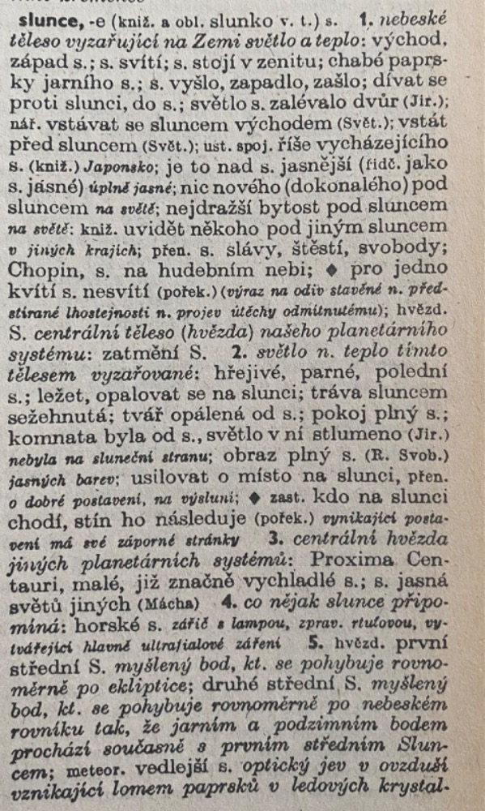

Slide 8
Zajímavosti
Druhý největší český výkladový slovník (po PSČJ)
K ukázkovému sešitu připojen dotazník pro budoucí uživatele slovníku, obsahující 14 otázek
Přetištěn univerzitou v Alabamě s cílem zpřístupnit jej americkým a kanadským Čechům
Elektronická verze od roku 2011 (Ústav pro jazyk český)

Slide 9
Zdroje
Elektronická verze: https://ssjc.ujc.cas.cz/
Slovník spisovného jazyka českého 5.Ústav pro jazyk český ČSAV (Praha: Academia, 1989)

